Slide 1
Самое сложное в работе
с детьми – это работа с
их родителями
Как проводить родительское собрание?

Slide 2
Виды родительских собраний
установочные;
аналитические;
консультативные;
чрезвычайные;
совместные;
отчетные;
информационно-просветительские.

Slide 3
Основные элементы подготовки собрания
Выбор темы собрания;
Определение целей родительского собрания;
Изучение классным руководителем научно-методической литературы по рассматриваемой проблеме;
Проведение микроисследования в сообществе детей и родителей;
Определение вида, формы, этапов родительского собрания, способов и приемов совместной работы его участников;
Приглашение родителей и других участников собрания;
Разработка решения собрания, его рекомендаций, памяток родителям;
Оборудование и оформление места проведения родительского собрания.

Slide 4
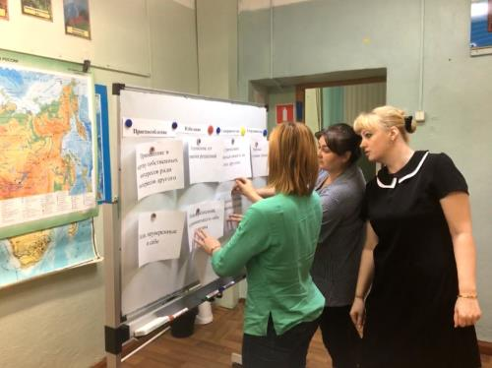
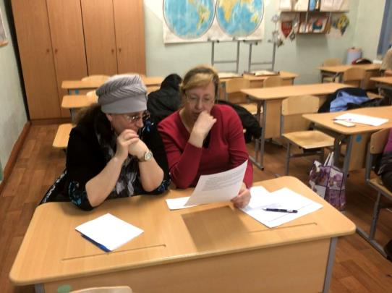
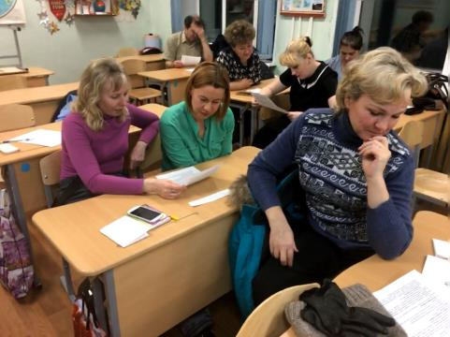
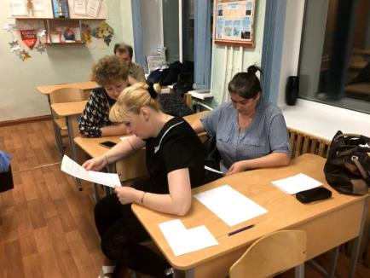
Проблема отцов и детей в современных семьях. Пути преодоления конфликтных ситуаций18.12.2017

Slide 5
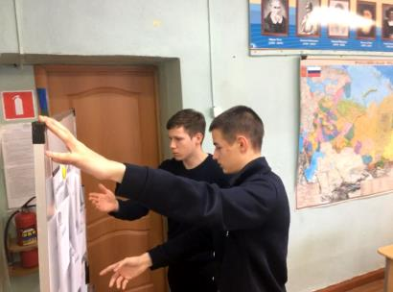
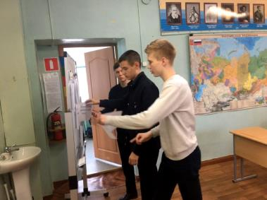
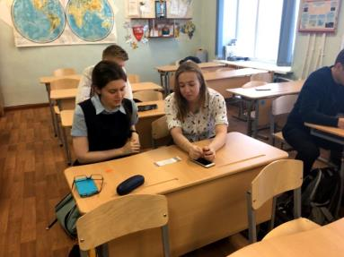
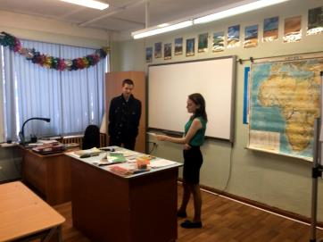
Классный час «Контакты и конфликты» 20.12.2017

Slide 6
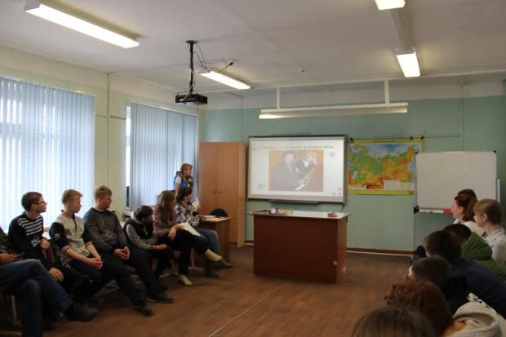
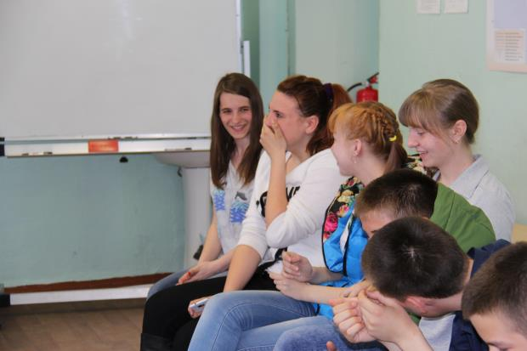
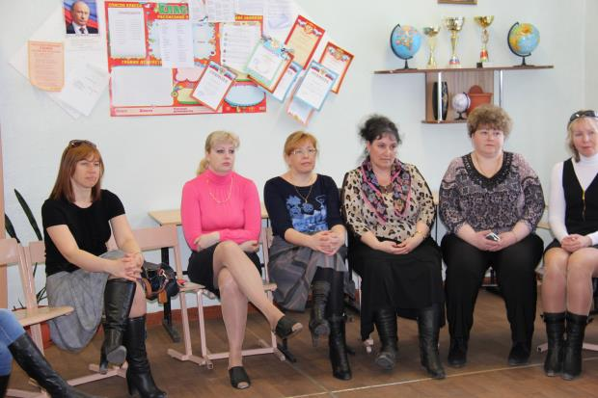
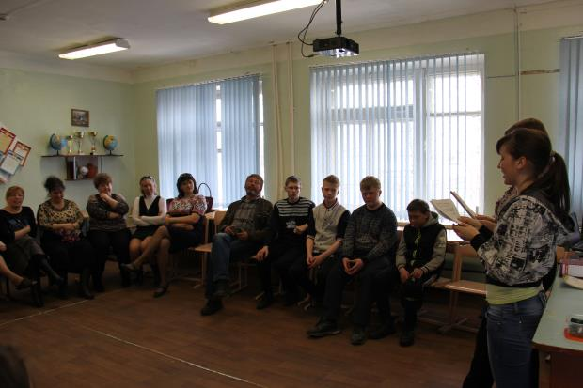
«Моя семья» 15.05.2015

Slide 7
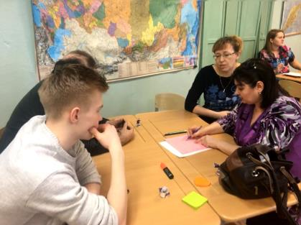
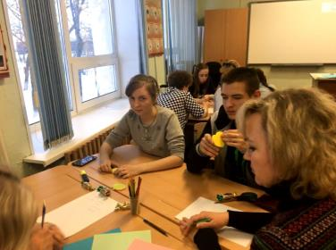
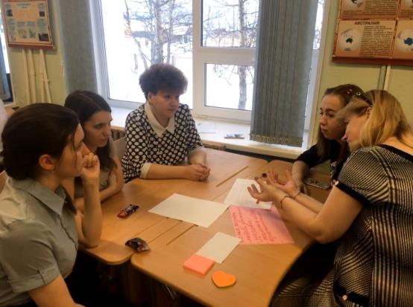
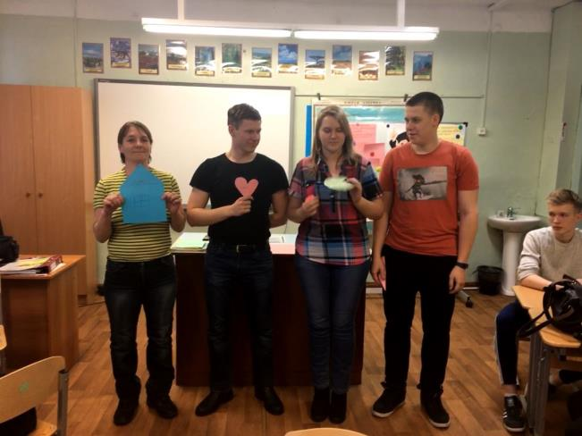
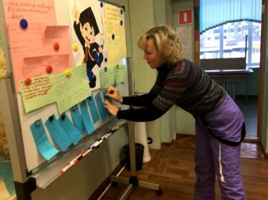
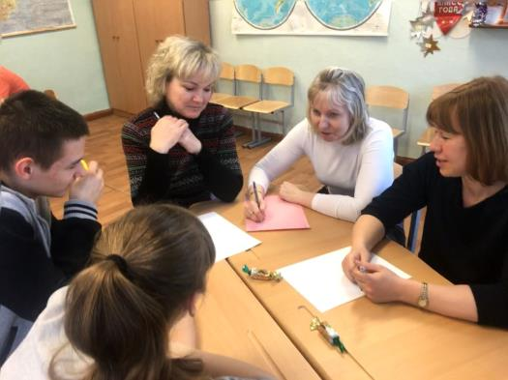
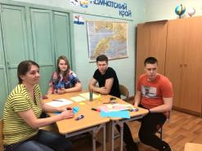
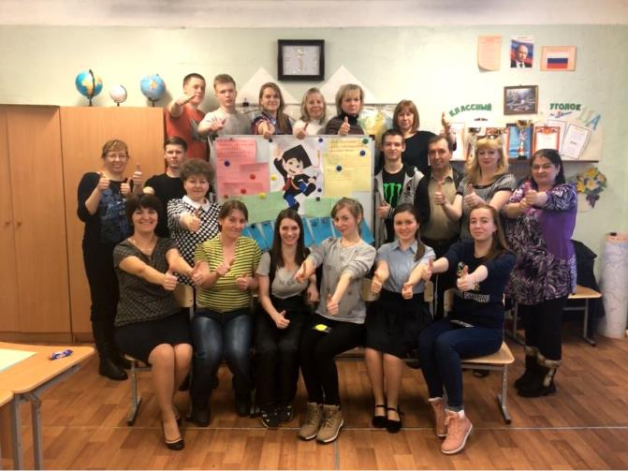
Совместное родительское собрание «Жизненный путь счастливого человека» 01.03.2018

Slide 8
И воспитание, и образование нераздельны. Нельзя воспитывать, не передавая знания, всякое же знание действует воспитательно.
Л.Н. Толстой

